Slide 1
World Development Indicators
Najlepsi z najlepszych i najgorsi z najgorszych
Państwa Europy, które stały się potentatami lub… popadły w ruinę

Slide 2
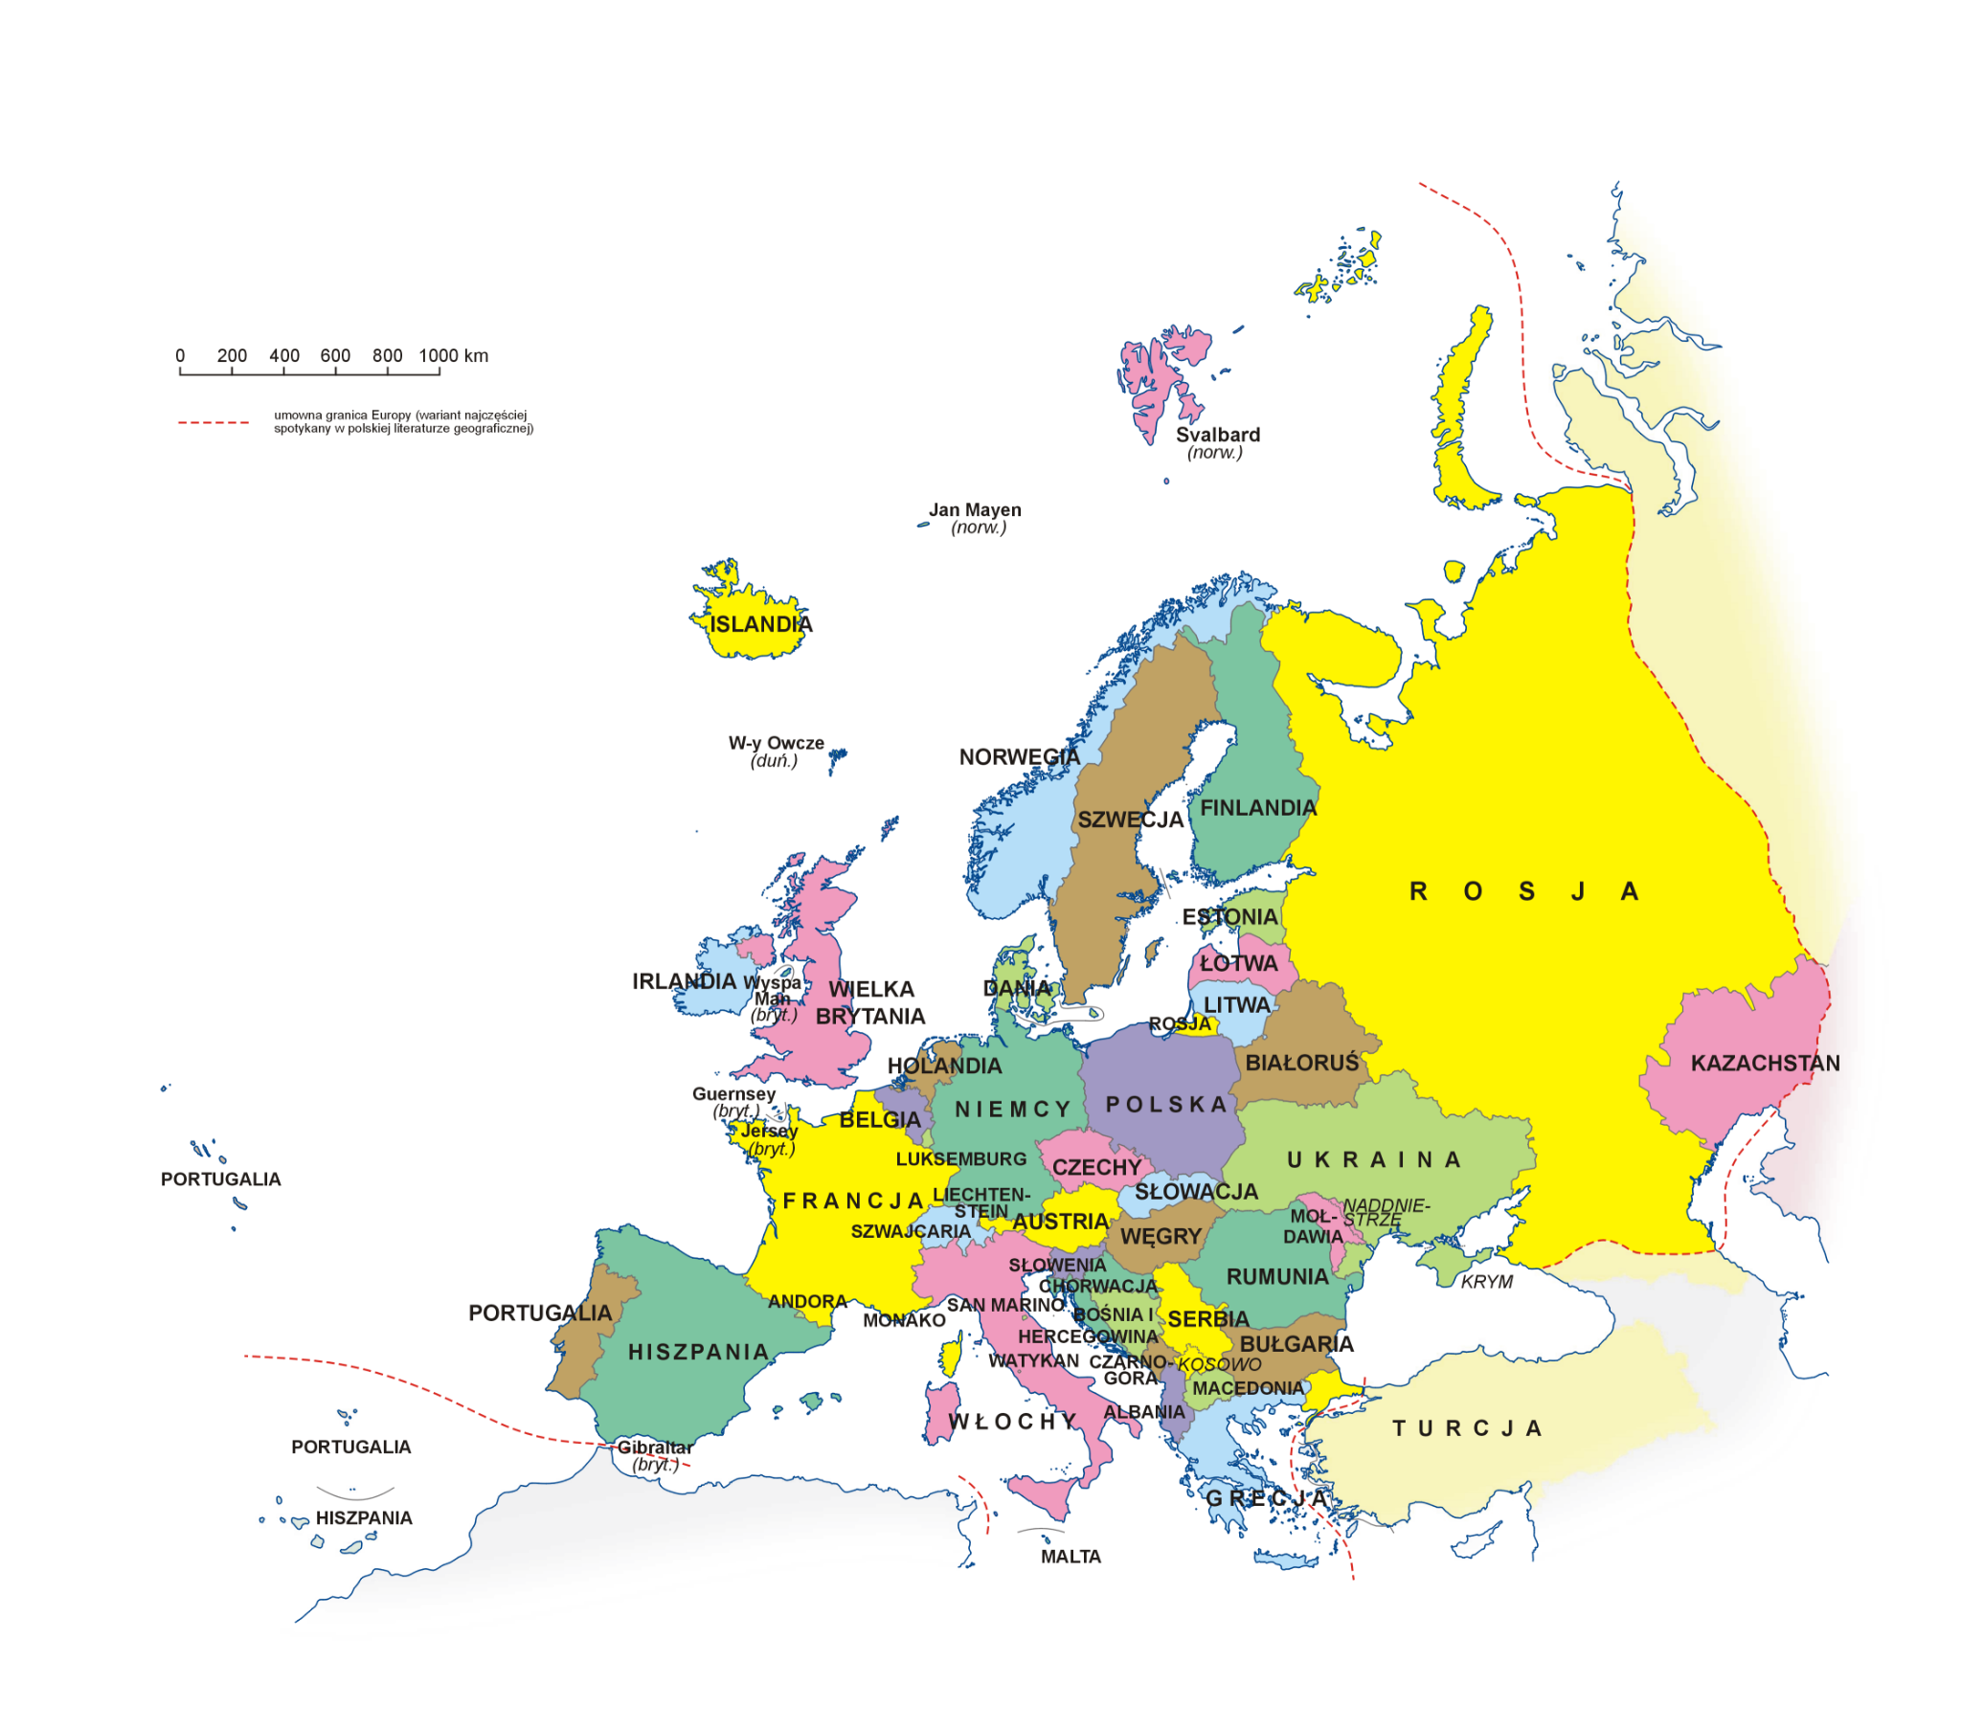
Założenia analizy wskaźników ekonomicznym
Zakres geograficzny: kraje Europejskie
Zakres dat: lata 1980-2014
Wskaźnik bazowy: PKB na osobę [$]
Wybór państw:
Polska (POL)
sąsiedzi Polski (UKR, CZ)
gospodarki z rankingów “najlepszych do życia” (ISL, FIN, LUX)
duże wzrosty (EST, IRL, BiH)
gospodarki zmagające się z kryzysem (GR)

Slide 3
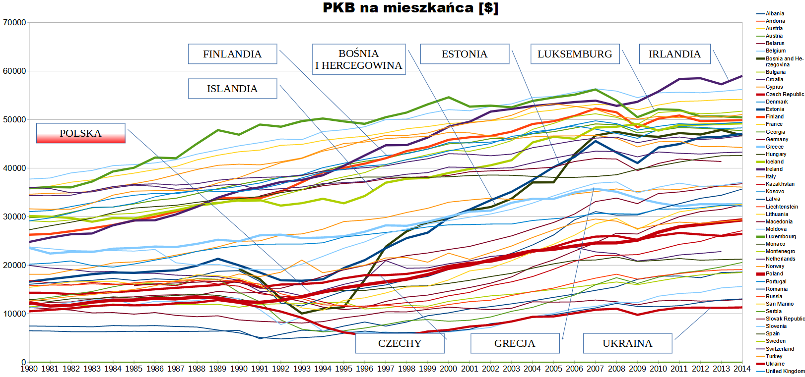
PKB na osobę [$] gospodarek europejskich

Slide 4
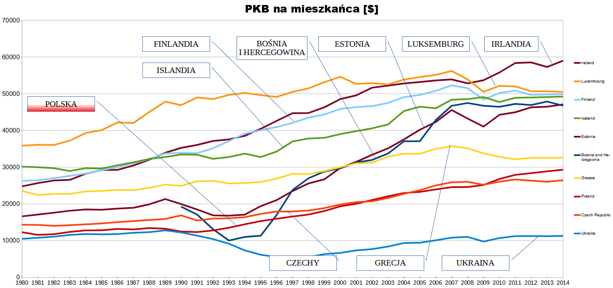

Slide 5
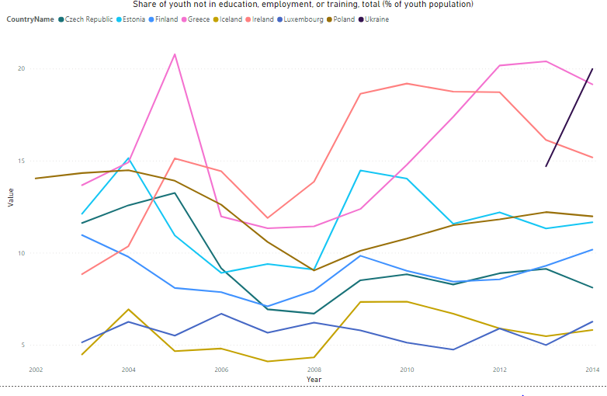
Wybrane gospodarki do analizy

Slide 6
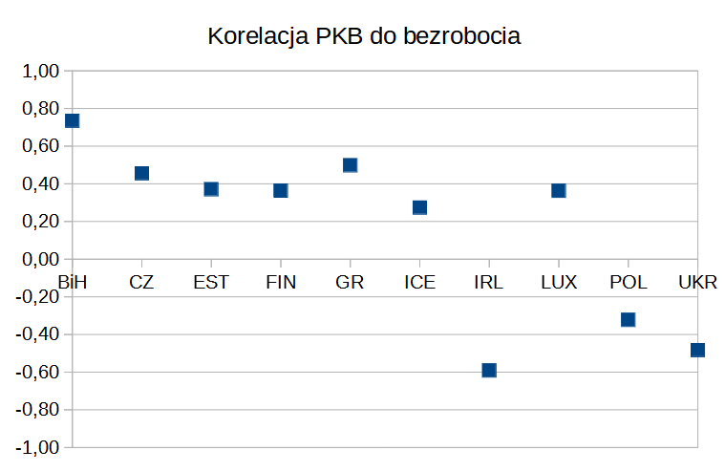
Korelacja PKB do bezrobocia (% całk. siły rob.)

Slide 7
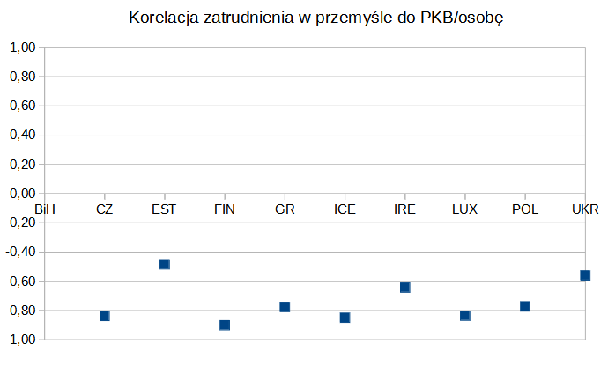
Korelacja PKB do ______________________

Slide 8
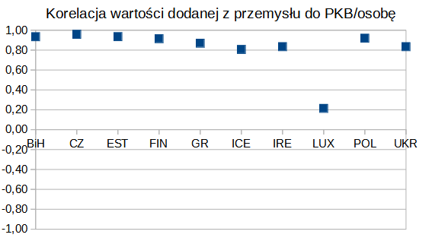
Korelacja PKB do ______________________

Slide 9
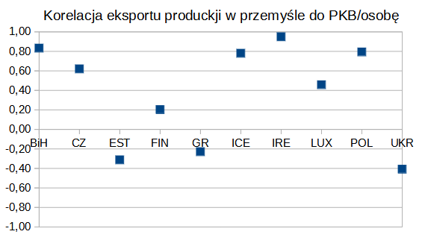
Korelacja PKB do ______________________

Slide 10
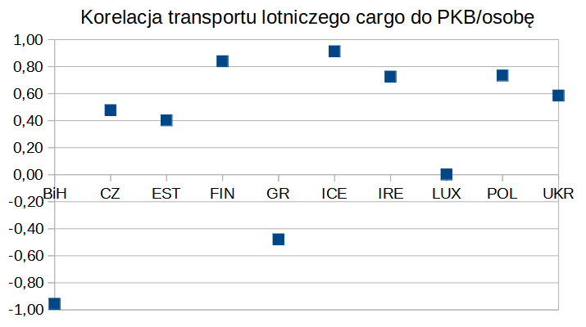
Korelacja PKB do ______________________

Slide 11
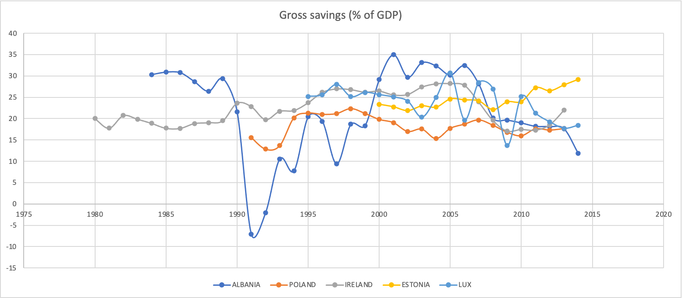
Gross savings (% of GDP)

Slide 12
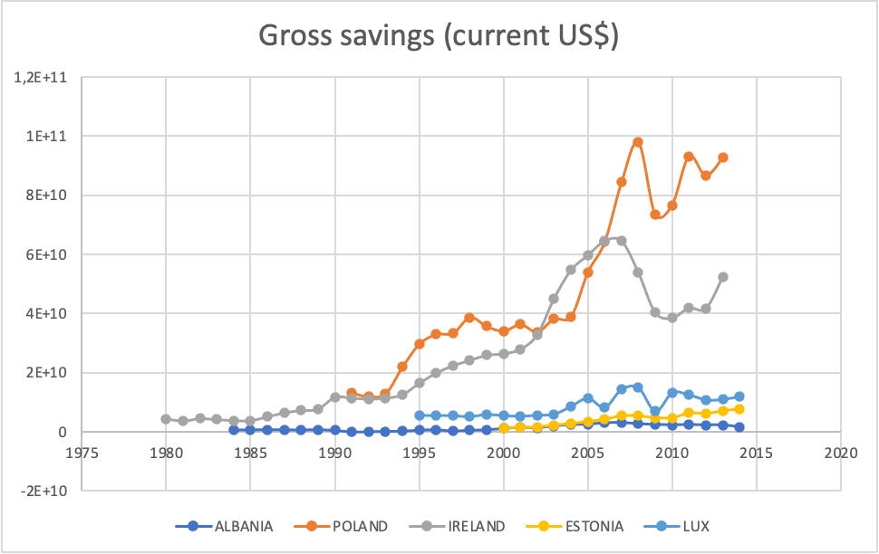
Gross savings (current US$)

